Slide 1




PERAN FT PADA LANSIA DENGAN GANGGUAN FLEKSIBILITAS
Oleh:
Ftr. Isidorus Jehaman, SST., M.Kes
Disampaikan pada weibinar Fisioterapi: “Manajemen Fisioterapi pada Lansia”
Sabtu 20 Juli 2024

Slide 2
Pengantar
Menua → mempengaruhi sifat-sifat fisiologis jaringan, otot dan tendon, ligament, dan soft tissue lainnya
Menurut American Association of Orthopedic Surgeons , “menurunnya sifat2 fisiologis jaringan → menurunkan mobilitas sendi
Semakin sedikit sendi yang digunakan, fleksibilitas dan mobilitas lansia semakin berkurang/menurun.
Jadi Fleksibilitas→ berkaitan erat dengan variabel-variabel, seperti jaringan otot, tendon, ligamen, bursa dan kapsul sendi yang berdampak terhadap rentang gerak (ROM) persendian (Medicine, 2014).

Slide 3
Apakah Fleksibilitas Penting Bagi Lansia?
Artikel:
Meadowcrest di Middletown, 2024
Fleksibilitas sangat penting bagi manula karena membantu mencegah cedera dan menjaga mobilitas serta kemandirian
Fleksibilitas → memungkinkan rentang gerak sendi yang lebih luas, yang secara langsung dapat menghasilkan keseimbangan yang lebih baik, sehingga mengurangi risiko terjatuh
Fleksibilitas dapat mengatasi keluhan yang berkaitan dengan usia seperti sakit bahu, punggung, lutut, dan kekakuan sendi.

Slide 4
Tujuan Pembelajaran
Mampu memahami dan menjelaskan tentang
Peran tenaga kesehatan terhadap dampak menurunnya Fleksibilitas pada lansia
Peran fisioterapi terhadap gangguan fleksibilitas pada lansia

Slide 5
1. Pengertian Fleksibilitas
Fleksibilitas merupakan kemampuan otot untuk melakukan penguluran maksimal sehingga tubuh dapat melakukan gerakan sesuai ROM yang maksimal tanpa mengalami keluhan rasa sakit/tidak nyaman (Ratamess NA, 2012, Widyaningsih, 2019, Indrayana and Wahyudi, 2020,).

Slide 6
Klasifikasi
Fleksibilitas dinamis
Mobilitas aktif ROM dimana otot berkontraksi secara aktif untuk menggerakkan sendi, segmen, dan seluruh tubuh.
2. Fleksibilitas pasif
Mobilitas pasif ROM yang diukur secara pasif sehingga dapat digunakan untuk penujungan fleksibilitas dinamis (Kisner, n.d.)

Slide 7
Epidemiologi
Menurut Badan Pusat Statistika pada tahun 2021 di Indonesia,
proporsi lansia mencapai 10,82 %/atau sekitar 29,3 juta orang. sebagian besar merupakan
lansia muda yaitu pada kelompok umur 60-69 tahun dgn persentase sebesar 63,6%.
diikuti oleh lansia madya (kelompok umur 70-79 tahun) sebesar 27,66 persen, dan
lansia tua (kelompok umur 80 tahun ke atas) sebesar 8,68 persen.

Slide 8
- Jumlah tersebut menunjukkan bahwa Indonesia sudah memasuki fase struktur penduduk menua, yang ditandai dengan proporsi penduduk berusia 60 tahun ke atas di Indonesia sudah melebihi 10 persen dari total penduduk bps 2021 (Badan pusat Statistik, n.d.)

Slide 9
4. Faktor-faktor yang mempengaruhi Fleksibilitas
Struktur Sendi: Menentukan berapa banyak gerakan ROM yang dimiliki satu sendi.
Ketidakseimbangan Otot: Ketidakseimbangan kekuatan dan panjang otot akan mengurangi kelenturan akibat tarikan yang tidak seimbang dari otot antagonis.
Kontrol Otot: Kurangnya kekuatan untuk mengontrol kerja otot pada gerakan tertentu dapat membatasi fleksibilitas.
Usia: Fleksibilitas menurun seiring bertambahnya usia akibat perubahan jaringan ikat.
Gender: Wanita cenderung lebih fleksibel karena faktor struktural, hormonal, dan anatomi.

Slide 10
6. Jaringan Ikat: tendon, ligamen, fasia, dan kapsul sendi mempengaruhi fleksibilitas. Oleh karena itu, pelatihan penuh dan rehabilitasi jaringan ikat sangatlah penting.
7. Massa Otot: hipertrofi otot dapat membatasi fleksibilitas jika program pembentukan otot tidak memiliki rencana peregangan yang sesuai.
8. Latihan tahanan : latihan ROM penuh latihan ketahanan dapat mengurangi fleksibilitas.
9. Tingkat Aktivitas: orang yang aktif cenderung memiliki lebih banyak fleksibilitas.

Slide 11
Patofisiologi
Fleksibilitas sendi menurun pada usia lanjut dikarenakan
Terjadi suatu proses degenerative
Berkurangnya elastisitas serabut otot, dimana jaringan ikat di dalam serabut otot bertambah (Jadczak et al., 2018)
Menurunnya fleksibiitas Kapsul sendi, ligamentum dan Otot menurunkan ROM sehingga aktifitas fungsional lansia terbatas.(Rantesigi, 2020)

Slide 12
Pemeriksaan fisioterapi
History Taking
Keluhan Utama :
Gangguan Keterbatasan Lingkup Gerak Sendi (LGS) saat beraktivitas

Slide 13
Lansia mengalami degenerasi (sering mengeluh nyeri dipunggung pada pagi hari )
Faktor usia mempengaruhi pemendekan dari tulang belakang, penurunan produksi cairan sinovial dan penurunan tonus otot karena kerja sel dan hormon didalam tubuh lansia berkurang
Faktor usia juga mempengaruhi penipisan tulang rawan dan ligamen tidak elastis sehingga menyebabkan lingkup gerak sendi terbatas
Review sistem

Slide 14
Inspeksi
Statis :
Perhatikan postur pasien
Adanya atrofi dan kontraktur otot
Adanya oedem
Dinamis :
Perhatikan jalan pasien
Nyeri saat gerak

Slide 15
Palpasi
Adanya spasme otot
Adanya nyeri tekan
Meraba suhu lokal

Slide 16
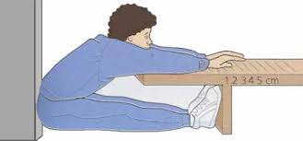
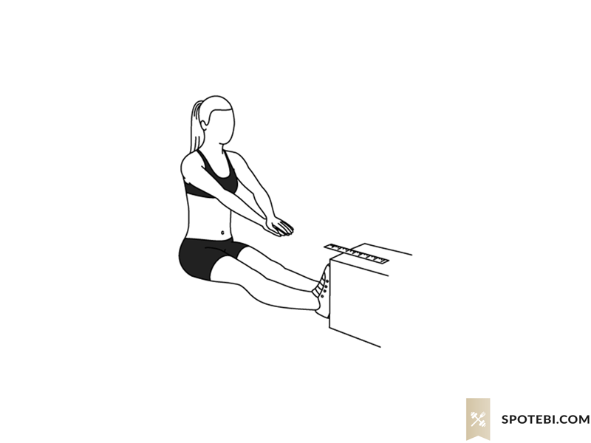
Pemeriksaan fleksibilitas
Sit And Reach Test
Fleksibilitas dapat diukur dengan Sit and Reach Test.
Tes ini bertujuan untuk mengukur fleksibilitas punggung bawah dan hamstring dan memonitor perkembangan fleksibilitas punggung bawah dan hamstring.
Tes ini memerlukan alat berupa bench atau meja sit and reach yang dilengkapi dengan penggaris atau skala.

Slide 17
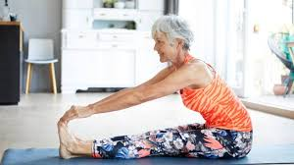
Prosedur
Duduk di lantai dengan posisi kedua lutut lurus di depan alat
Kedua tangan dengan jari tangan lurus kedepan sejajar dengan lantai,
Tangan diulurkan kedepan secara berlahan sejauh mungkin untuk menyentuh mistar skala yang ada di alat tersebut.
Sikap ini dipertahankan selama 3 detik.
Hasil jarak yang dicapai oleh subyek dapat dibaca pada mistar. (Primana, 2006)

Slide 18
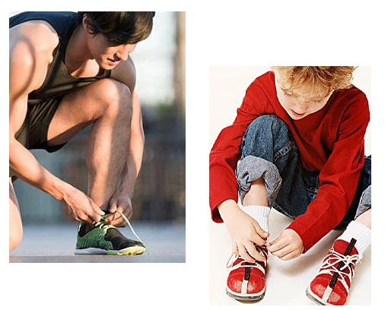
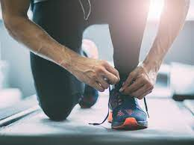
2. Tying Shoelaces Test:
Tujuan Test:
Fleksibilitas pada pinggul dan punggung bawah.
Ada tiga posisi umum untuk mengikat tali sepatu:
Duduk dengan kaki menghadap ke depan,
Duduk dengan satu kaki disilangkan,
Berlutut.
Kesulitan dalam melakukan test ini pada salah satu posisi menunjukkan berkurangnya fleksibilitas

Slide 19

3. Scratch Your Back/Brush Your Hair Test:
Tujuan Tes: menguji fleksibilitas tubuh bagian atas dan bahu.
Prosedur:
Meraih ke atas kepala dengan satu tangan dan ke belakang punggung dengan tangan yang lain dan menyentuh jari-jari.
Semakin dekat jari-jarinya, semakin baik fleksibilitas bahu. Hal ini penting untuk menjangkau benda-benda di tempat tinggi, berdandan, dan berpakaian.

Slide 20
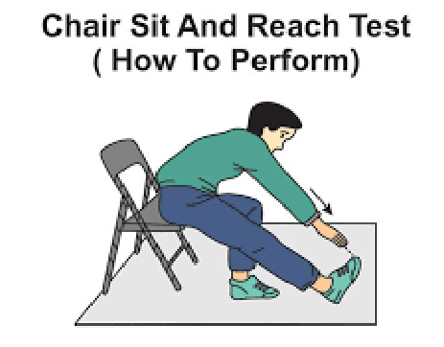
4. Chair Sit and Reach Test
Mengukur fleksibilitas pada punggung, kelenturan kaki dan panggul
Tujuan: mengukur lower body flexibility atau fleksibilitas tubuh bagian bawah, batang tubuh, dan
sendi panggul (Rikli, 2002, Suparwati, 2017, Jones et al, 2020)

Slide 21
C. Pemeriksaan Penunjang
Pemeriksaan Laboratorium
Pemeriksaan Radiologi
Pemeriksaan Motion Analysis

Slide 22
d. Pemeriksaan Elektrodiagnostik
e. USG Muskuloskeletal
f. Pemeriksaan lain yang relevan

Slide 23
D. Diagnosis dan Prognosis
Struktur & Fungsi
Gangguan struktur anatomi tubuh pada lansia
Gangguan Keterbatasan gerak/fleksibilitas pada lansia
2. Limitasi Aktivasi
Gangguan Keterbatasan Gerak/Fleksibilitas sehingga mengganggu aktivitas duduk,berdiri dan berjalan

Slide 24
3. Restiksi Partisapasi
Keterbatasan Gerak/Fleksibilitas sehingga mengganggu aktivitas sehari – hari
4. Prognosis gerak & Fungsi
Fleksibilitas dapat dicegah dan diperbaiki atau ditingkatkan dengan cara melakukan latihan atau olahraga(Garber et al., 2011).

Slide 25
Peran tenaga kesehatan
Peran Dokter:
Berbagai Kondisi yang Ditangani Dokter Geriatri
Penyakit yang berkaitan dengan penurunan fungsi tubuh→
Penurunan kemampuan gerak (imobilisasi)→ berdiri, berjalan, menggerakkan tubuh, dan melakukan aktivitas secara mandiri.
Gangguan kognitif
Efek samping konsumsi obat tertentu→ memperhatikan efek samping dan interaksi obat-obatan yang dikonsumsi oleh lansia

Slide 26
Peran perawat
Tanda – tanda vital
Pengkajian Head to Toe:
Kepala, Mata, Hidung, Mulut dan Tenggorokan, abdomen, Ekstremitas, Integumen, Pengkajian Psikososial

Slide 27
Peran Bidan
Dalam buku “Pelayanan Kebidanan Komplementer
Akupunktur
Kiropraktik
Terapi magnetic
Terapi energi
Pengobatan tradisional

Slide 28
Peran Gizi
dengan memperhatikan:
Mengurangi makanan yang banyak mengandung lemak terutama yang berasal dari hewan;
Batasi gula, kopi, garam, dan makanan yang diawetkan
Makan makanan yang mengandung zat besi seperti kacang-kacangan, hati, daging, bayam dan sayuran hijau
Konsumsi makanan yang segar dan banyak mengandung vitamin serta membatasi penggunaan tablet vitamin bila tidak perlu.
Meminum susu rendah lemak;
Mengkonsumsi cairan yang cukup dengan minum air putih minimal 2 liter (lebih kurang 6-8 gelas) per hari.

Slide 29
Peran apoteker
Jelaskan setiap efek samping yang mungkin terjadi, termasuk kemungkinan reaksi yang merugikan→ terutama berkaitan dengan fleksibilitas
Pastikan obat baru tersebut tidak berinteraksi dengan resep lain,
Melakukan penyesuaian dosis atau merekomendasikan perubahan pengobatan untuk mengurangi efek samping yang tidak diinginkan
Melakukan tes rutin, seperti pemantauan gula darah dan tekanan darah

Slide 30
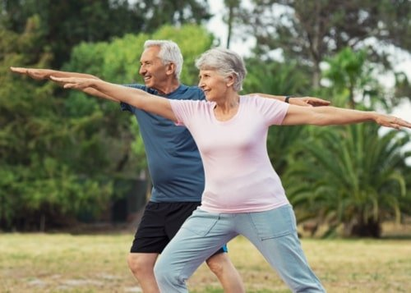
E. Peran fisioterapi
Metode Intervensi untuk Latihan fleksibilitas
1. Yoga:
Yoga adalah jenis olahraga ringan, yang bagus untuk kelenturan, kekuatan, dan kesejahteraan mental.
Yoga juga berfokus pada tubuh secara keseluruhan, sekaligus menargetkan aspek lain dari diri kita. Emosional, spiritual, dan mental

Slide 31
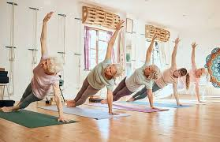
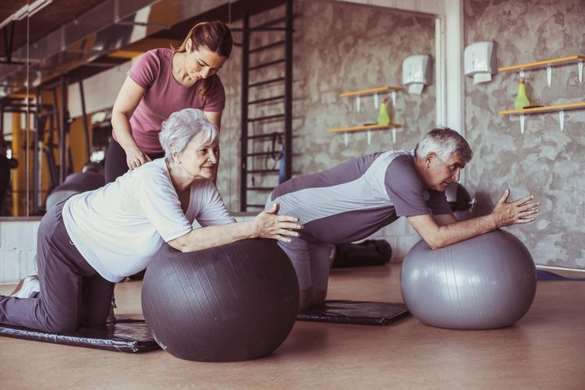
2. Latihan Pilates
Pilates merupakan bentuk latihan lain yang dapat membantu meningkatkan tingkat fleksibilitas seseorang secara signifikan. Jenis latihan ringan ini telah terbukti berguna lansia menjadi lebih lincah.

Slide 32


3. Renang
Berenang, atau bahkan sekadar masuk ke kolam renang, bergerak-gerak dan melakukan latihan serta peregangan adalah cara yang bagus untuk meningkatkan kelenturan

Slide 33

4. Menari
Menari adalah dapat membantu meningkatkan kelenturan, lebih kuat, lebih bugar, dan membantu meningkatkan banyak aspek kesehatan lainnya. putar musik favorit dan menari
(Bintang et al., 2020)

Slide 34

5. Tai Chi
Tai Chi adalah bentuk latihan yang lembut, lambat dan mengalir bagi tubuh dan pikiran yang berasal dari Cina bertahun-tahun yang lalu.
Tujuan selain untuk meningkatkan fleksibilitas juga meningkatkan koordinasi, kekuatan dan mengurangi rasa sakit.

Slide 35
6. Peregangan
Selain bergerak lebih banyak secara keseluruhan, dengan menemukan aktivitas fisik dan olahraga yang kita sukai, langkah selanjutnya untuk mendapatkan kembali kelenturan kita adalah peregangan.
Latihan Peregangan Dosis 1 kali sehari (Ibrahim et al., 2015 (Mascarenhas et al., 2019)

Slide 36
Dosis latihan (Mike Kutcher 2019?
Untuk peregangan dinamis: Targetkan 8-12 pengulangan dengan setiap area membutuhkan waktu sekitar 30-60 detik. selama 2-3 kali seminggu
Untuk peregangan statis , tidak ada bukti yang jelas namun umumnya berhasil dalam waktu 30-60 detik dan maksimal 2 menit.

Slide 37
Manfaat Fleksibilitas Bagi Lansia
Memperbaiki Postur Tubuh yang Lebih Baik
kekauan otot dapat→ posstur tubuh yang buruk, → nyeri punggung dan ketidaknyamanan.
Meningkatkan kemampuan melakukan aktivitas fisik sehari-hari → Fleksibilitas membantu dalam melakukan aktivitas sehari-hari seperti meraih benda atau membungkuk dengan mudah dan tanpa ketegangan.
Keseimbangan yang Lebih Baik→ Latihan fleksibilitas pada lansia menargetkan → meningkatkan keseimbangan , mengurangi risiko jatuh pada lanjut usia

Slide 38
Mengurangi nyeri, → Peregangan secara teratur dapat membantu mengurangi sakit seperti sakit punggung dan kekakuan sendi.
Mengurangi Stres → peregangan melepaskan ketegangan otot dan membantu merileksasikan tubuh , meningkatka, kesejahteraan mental dan mengurangi stres
Peningkatan Rentang Gerak → Dengan meningkatkan fleksibilitas, para lansia dapat memiliki rentang gerak yang lebih luas pada persendian mereka, sehingga mereka dapat bergerak dengan bebas dan nyaman.

Slide 39
Edukasi:
Melakukan gerakan setiap hari dalam meningkatkan fleksibilitas
F. Evaluasi Hasil Evaluasi Fungsional
Pengukuran menggunakan sit and Reach Test
G. Dokumentasi
Dokumentasi awal, SOAP dan Dokumentasi akhir

Slide 40
Kesimpulan
Fleksibilitas sangat penting bagi manula karena membantu mencegah cedera dan menjaga mobilitas serta kemandirian
Fleksibilitas → memungkinkan rentang gerak sendi yang lebih luas, yang secara langsung dapat menghasilkan keseimbangan yang lebih baik, sehingga mengurangi risiko terjatuh
Fleksibilitas dapat mengatasi keluhan yang berkaitan dengan usia seperti sakit bahu, punggung, lutut, dan kekakuan sendi
Peran tenaga kesehatan dalam meningkatkan fleksibilitas lansia merupakan hal penting yang perlu dilakukan Untuk mencegah kekakuan sendi dan meningkatkan kekuatan otot.

Slide 41
Pertanyaan
Mengapa latihan flexibiltas Penting bagi Lasia?
Apa saja factor yang mempengaruhi fleksibilitas?

Slide 42
Terima kasih

